Slide 1
Efficient convolutional neural network with extremely limted ressource for klassifikation of large-scale image set
TEMKENG Thibaut

Slide 2
Motivation und Ziel der Arbeit.
Motivation der Arbeit:
Zu viel Speicherplatz .
Zu viel Energie.
Ziel der Arbeit:
Bessere Inferenzzeit hat.
Zu wenig Parameter fordert.
CNN verbrauchen :
Notes:
Die CNNs haben viele Bereiche revolutioniert, insbesondere das Feld der Computervision.

Slide 3
Vorstellung einiger CNN-Architekturen.
AlexNet revolutioniert das Feld
Mehrere ConvL als bisher.
Besser als der zweiter beim Wettbewerb LSVRC(Large Scale Visual Recognition Challenge) von mehr als 10 % was nie zuvor passiert ist
Leider
Zu viel Parameter
Gut nur für die Jahre 2012
AlexNet
Xception.
MobileNet.
TemkiNet.

Slide 4
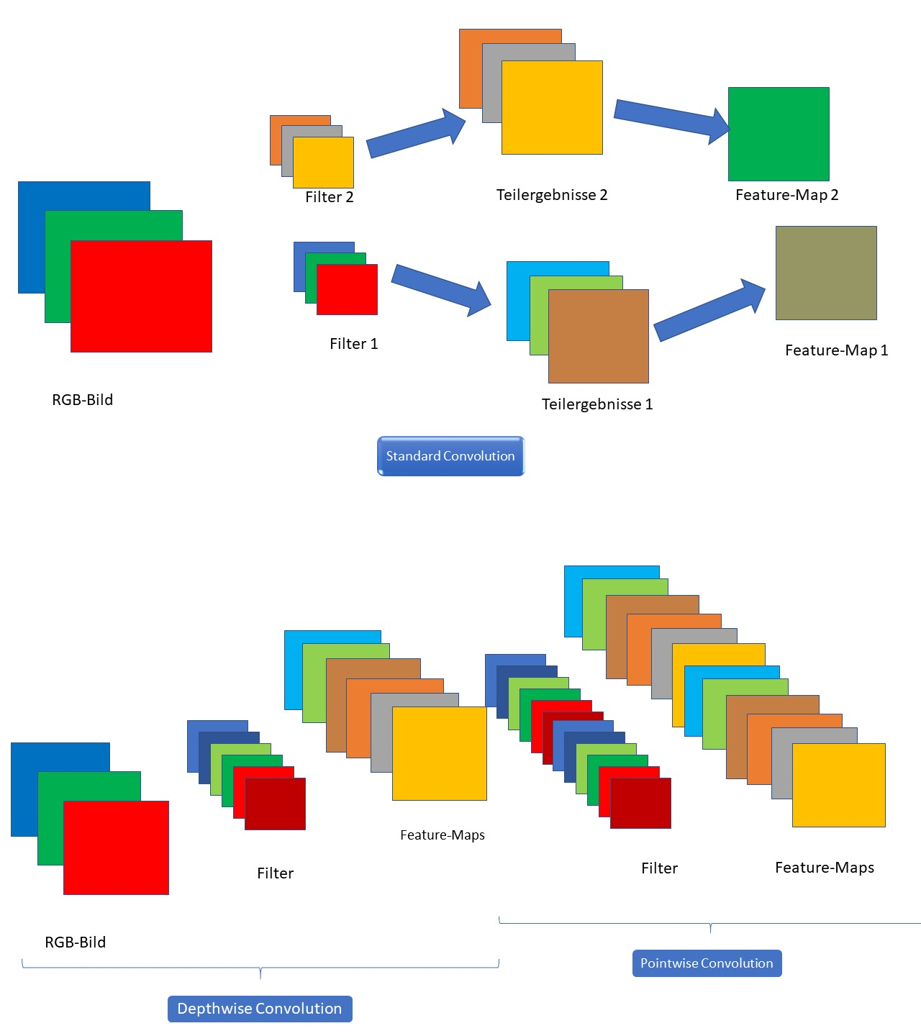
Vorstellung einiger CNN-Architekturen.
AlexNet.
Xception.
MobileNet.
TemkiNet.
Weniger Speicherbedarf:

Slide 5
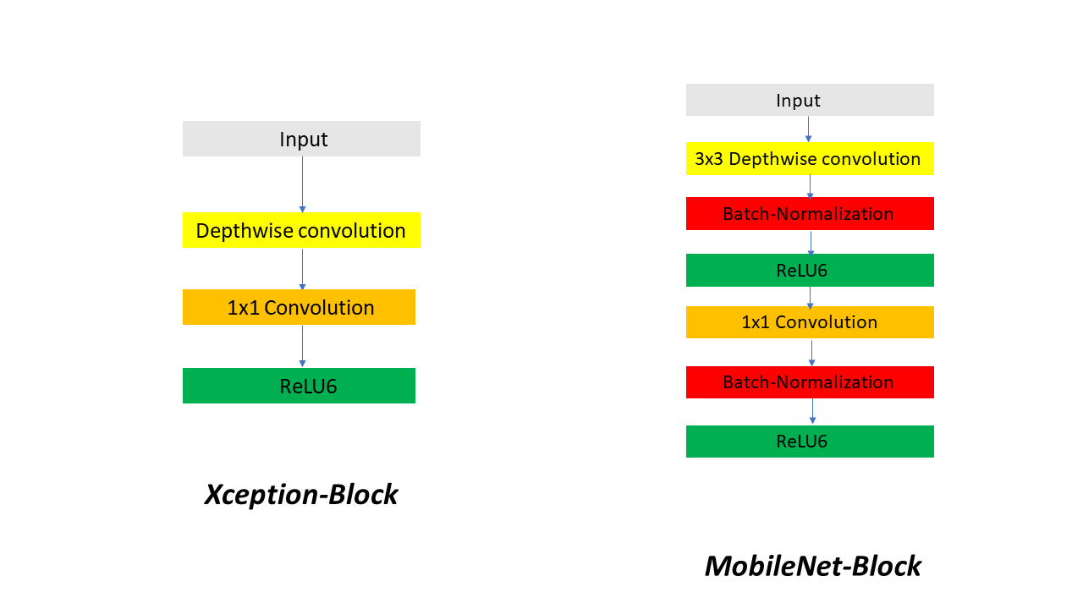
Vorstellung einiger CNN-Architekturen.
AlexNet.
Xception.
MobileNet.
TemkiNet.
MobileNet ermöglicht bessere Extraktion

Slide 6
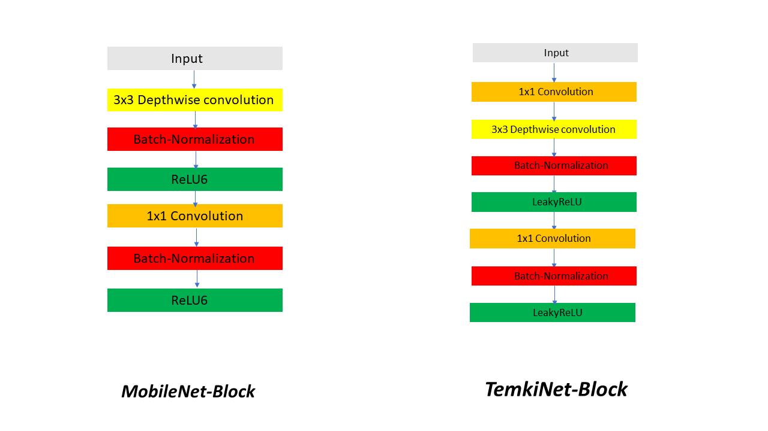
Vorstellung einiger CNN-Architekturen.
AlexNet.
Xception.
MobileNet.
TemkiNet.
Einfügen der Punktweise Faltung
Bessere Leistung

Slide 7
Vergleich der Ergebnisse zwischen verschiedenen CNNs
CNN hier immer kleiner werden.
Keine bessere Leistung.
Allgemeine Leistung nicht gut.
CNN | #Parameter | Genauigkeit
AlexNet | 22.037.233 | 26.60%
Xception | 21.068.429 | 26.20%
MobileNet | 3.332.389 | 18.09%
TemkiNet | 1.418.817 | 26.01%

Slide 8
Verbesserung der CNN Leistung
Data Augmentation.
Aktivierungsfunktion.
Optimierer.
Lernrate.
Batch-Normalisierung.
Anzahl der Neuronen pro Schicht.
Bildgröße.
Qualität des Datensatzes.
Dropout.

Slide 9
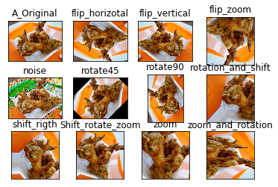
Data Augmentation

Slide 10
Data Augmentation
Verdoppelt die CNN Leistung
Je kleiner ist das CNN, desto besser ist die Leistung mit Data Augmentation.
CNN | #Parameter | Genauigkeit ohne D.A | Genauigkeit mit D.A | Verbesserung
AlexNet | 22.037.233 | 26.60% | 31.10% | 4.5%
Xception | 21.068.429 | 26.20% | 53.25% | 27.05%
MobileNet | 3.332.389 | 18.09% | 46.79% | 28.70%
TemkiNet | 1.418.817 | 26.01% | 61.83% | 35.83%

Slide 11
Aktivierungsfunktion
Relu und seine Variante erzielen bessere Leistungen
Schnelleres Training
LeakyReLU liefert das beste Ergebnis
Aktivierungsfunktion | #Parameter | Genauigkeit
Tanh | 1.418.817 | 06.83%
ReLU6 | 1.418.817 | 58.99%
PReLU | 3.976.757 | 59.70%
LeakyReLU | 1.418.817 | 61.83%

Slide 12
Optimierer
Adam beste Ergebnisse.
Bestimmte Optimierer sind die Lernrate sehr empfindlich.
Optimierer hängen zu viel von Lernrate ab.
Optimierer | Lernrate | Genauigkeit | Epoche
Adagrad | 0.001 | 23.21% | 624
Adagrad | 0.005 | 51.65% | 136
SGD | 0.001 | 55.01% | 846
SGD | 0.0001 | 45.20% | 2283
Rmsprop | 0.001 | 55.34% | 464
Rmsprop | 0.0001 | 59.54% | 695
Adam | 0.001 | 26.70% | 102
Adam | 0.0001 | 61.83% | 788

Slide 13
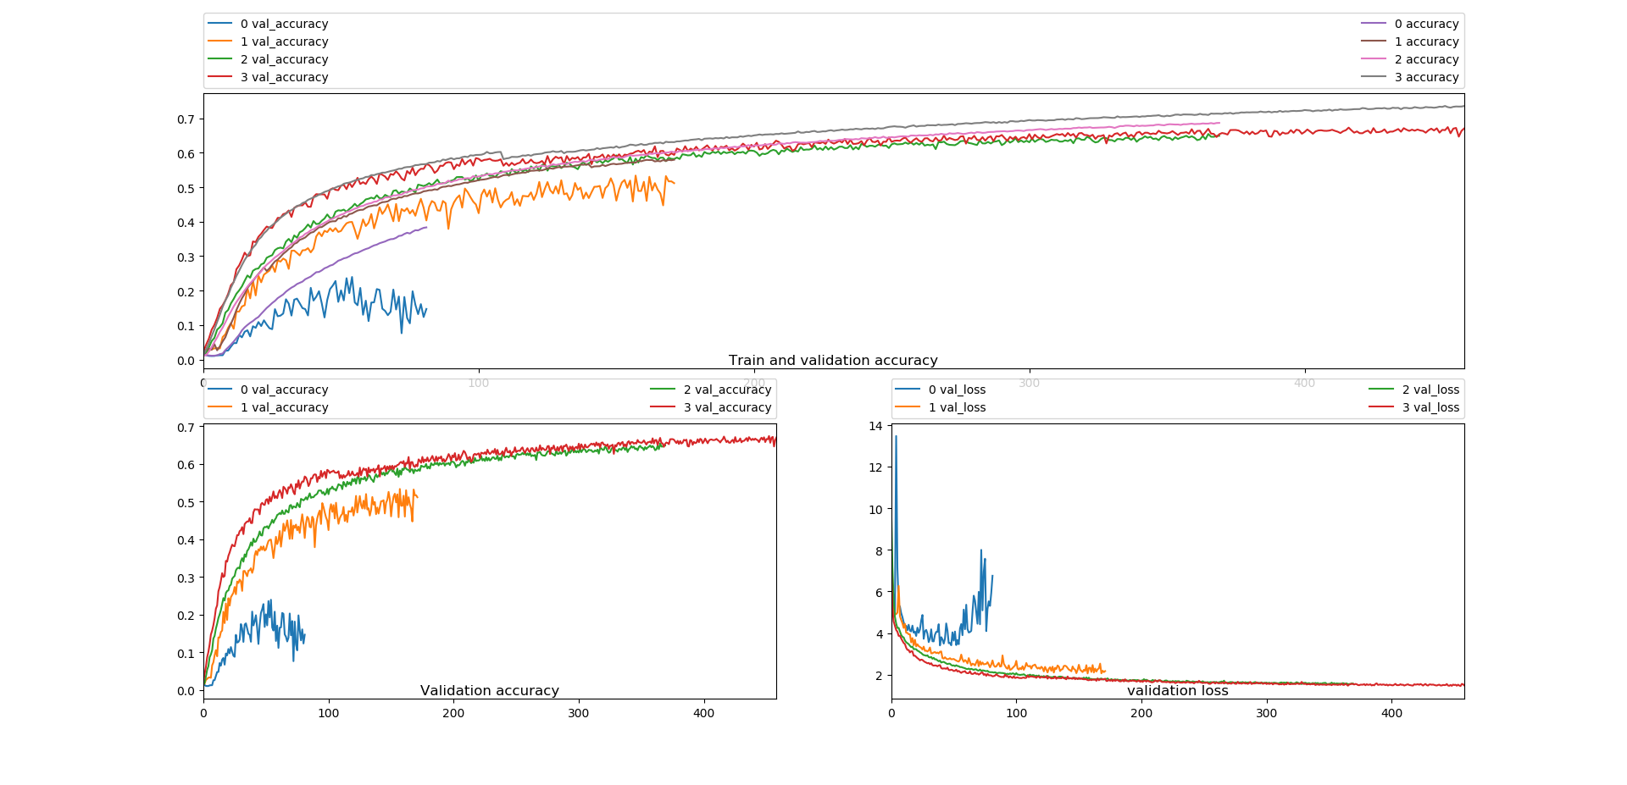
Lernrate
Große Lernrate
Zu viele Schwankungen.
Keine Sicherheit über die Konvergenz.
Kleine Lernrate.
Bessere Ergebnisse.
Zu langsam.
Bildgröße:224x224
Lernrate: 0.001 , 0.0005, 0.00005, 0.0001

Slide 15
Batch-Normalisierung
Vorteile
Trainingsbeschleunigung.
Geeignet für große Lernrate.
Nachteile.
Zusätzliche Parameter.
Zusätzliche Berechnungen.
Batch-Normalisierung | Genauigkeit | Lernrate | #Parameter
Ja | 55.01% | 0.001 | 1.418.817
Nein | 28.57% | 0.001 | 1.400.581
Ja | 61.82% | 0.0001 | 1.418.817
Nein | 62.23% | 0.0001 | 1.400.581

Slide 16
Anzahl der Einheiten pro Schicht.
Kleine Verbesserung der Netzleistung.
Zu viel Speicherplatz
#Einheiten | #Parameter | Genauigkeit
101 | 1.243.683 | 60.52%
202 | 2.725.555 | 62.12%
303 | 4.554.261 | 61.53%

Slide 17
Bildgröße
Je größer sind die Bilder, desto besser ist die Netzleistung.
Je größer sind die Bilder, desto mehr Speicherplatz verlangt wird und länger ist die Inferenzzeit
Bildgröße | #Parameter | Inferenz (ms/50Bild) | Genauigkeit
100x100 | 1.418.817 | 519 | 61.82%
150x150 | 2.142.785 | 717 | 64.87%
224x224 | 5.546.659 | 1000 | 67.69%

Slide 18
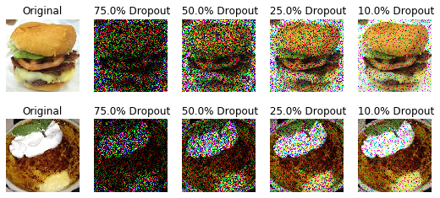
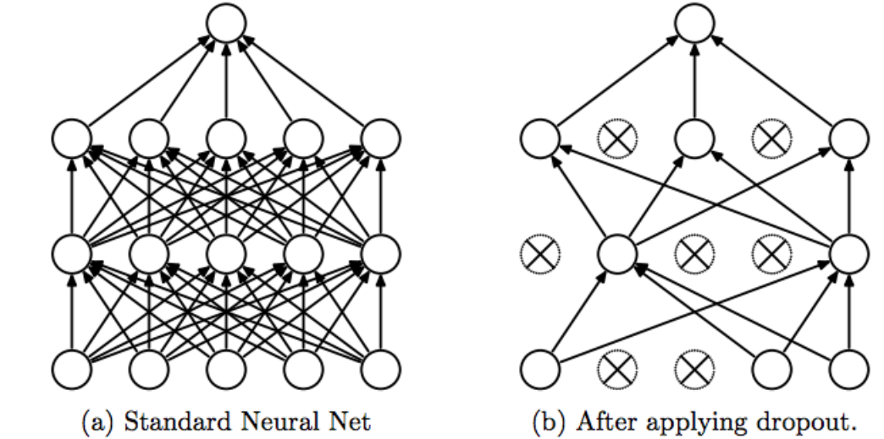
Dropout.
Dropout: A Simple Way to Prevent Neural Networks from Overﬁtting

Slide 19
DROPOUT.
Kleine Verbesserung der CNN-Leistung.
CNN wird Robuster gegenüber Overfitting
Dropout | Genauigkeit
00% | 59.00%
30% | 60.27%
50% | 60.70%

Slide 20
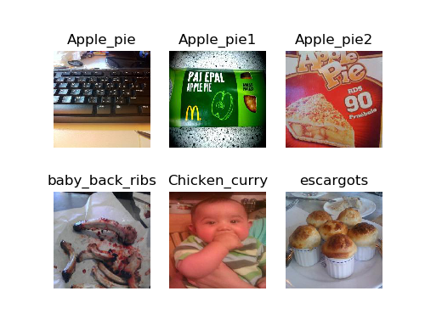
Qualität des Datensatzes.

Slide 21
Qualität des Datensatzes.
Eine gute Auswahl der Bilder für das Training und den Test ermöglicht eine bessere Netzwerkleistung.
Datensatz | Bildgröße | #Parameter | Genauigkeit
Food-101-T | 100x100 | 1.418.817 | 61.82%
Food-101-O | 100x100 | 1.418.817 | 67.08%
Food-101-T | 150x150 | 2.142.785 | 64.87%
Food-101-O | 150x150 | 2.142.785 | 71.56%
Food-101-T | 224x224 | 5.546.659 | 67.69%
Food-101-O | 224x224 | 5.546.659 | 73.60%

Slide 22
Reduzierung des Speicherbedarfs
Neue Architekturen.
Pruning.
Quantisierung.

Slide 23
Neue Architekturen
MaxPooL statt ConvL mit Schrittgröße > 1.
Größere FCL durch mehrere FCL
Vor Flatten Layer GlobalAveragePooling.
Weniger Speicherbedarf.
Bessere Inferenzzeit.
Kleiner Verlust der Genauigkeit.
Modell | Bildgröße | #Parameter | Genauigkeit
TemkiNet | 100 × 100 | 1.418.817 | 61.82%
TemkiNet_M | 100 × 100 | 1.243.683 | 60.52%
TemkiNet_2_505 | 100 × 100 | 781.437 | 60.78%
TemkiNet_2_404 | 100 × 100 | 668.721 | 59.66%
TemkiNet_3_202 | 100 × 100 | 504.899 | 60.90%
TemkiNet | 150x150 | 2.142.785 | 64.87%
TemkiNet_2_505 | 150x150 | 781.437 | 64.88%

Slide 24
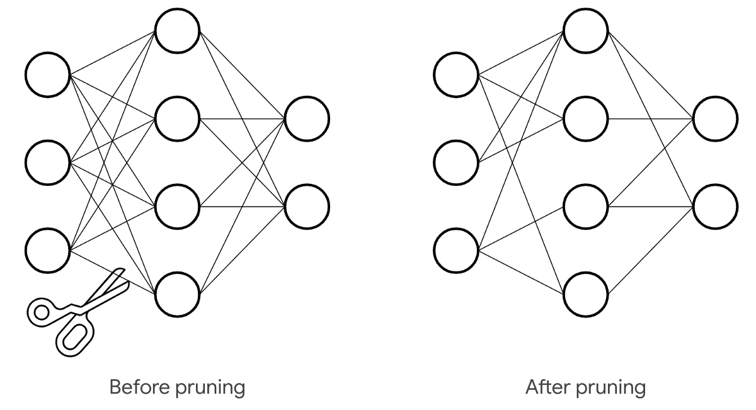
PRUNING

Slide 25
PRUNING
Reduktion der Modellgröße.
Bessere Inferenzzeit.
Kleine Genauigkeitsverlust.
Prune | Genauigkeit | Modelgröße
00% | 67.08% | 16.9 MB
10% | 67.01% | 5.8 MB
20% | 64.45% | 5.8 MB

Slide 26
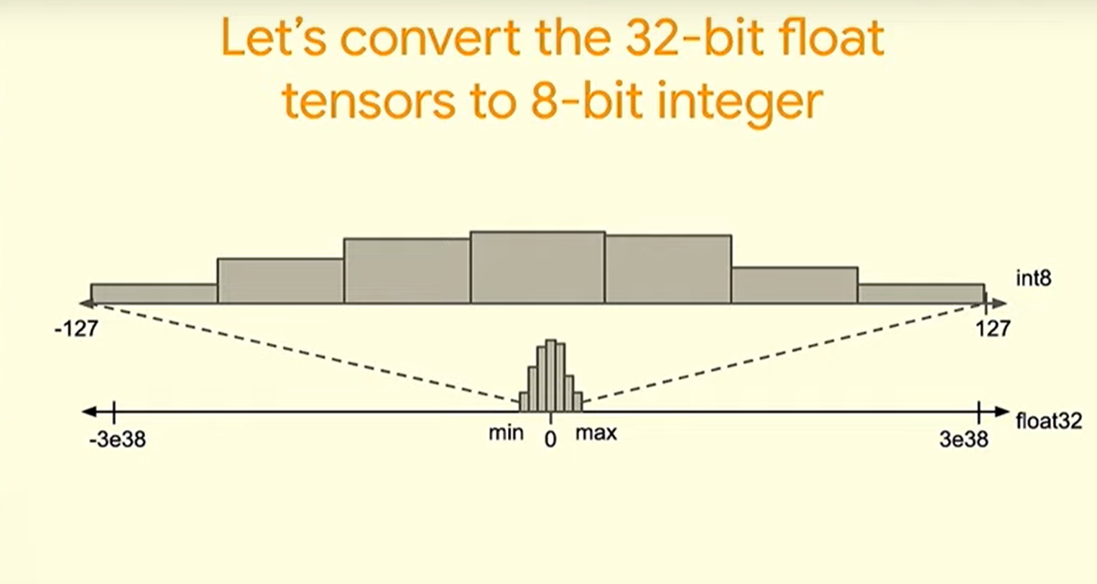
QUANTISIERUNG
TensorFlow model optimization: Quantization and pruning (TF World '19)

Slide 27
QUANTISIERUNG.
Reduktion des Speicherbedarfs
Fast 4x kleineres Modell
Reduktion des Inferenzzeit.
Integer Operationen sind schneller als Float Operationen durchführbar.
Reduktion der Energieverbrauch.
Integer Operation verbrauchen weniger.
Kleiner Verlust der Genauigkeit.
#Bits | Genauigkeit | Modellgröße | Inferenz (Images/s)
32 | 67.69% | 21.2 MB | 1
16 | 66.90% | 5.4 MB | 2
8 | 67.20% | 5.4 MB | 9

Slide 28
Woran wir gerade arbeiten
Transfer Lernen
Beschleunigung der Trainingsverfahren
Neue LearningRateScheduler
Entwicklung einer App, die TemkiNet verwendet
ZeRO Optimizer in tensorflow

Slide 29
Vielen Dank
für Ihre
Aufmerksamkeit

